Slide 1
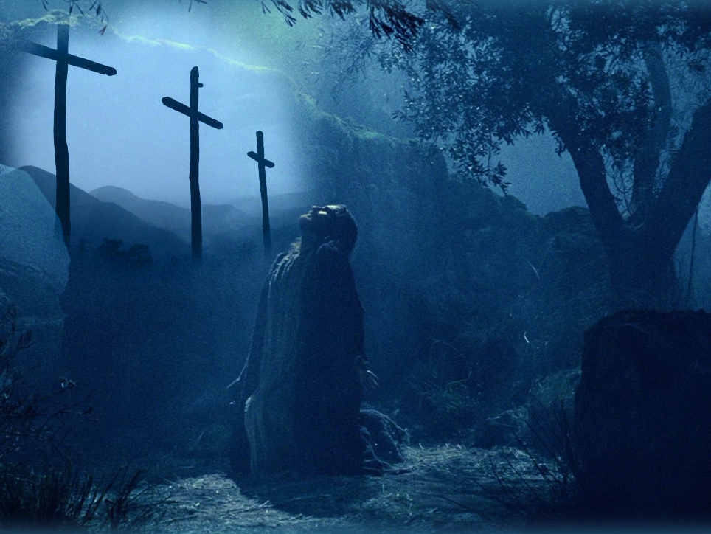
Oíd cual ruega al Padre
El clemente Jesús
Por los que le sujetan
A la afrentosa cruz;
“No saben lo que hacen,
¡oh Padre da el perdón!”
Tal la víctima dice
Ardiendo en sacro amor.
www.iglesiaciudadmeridiana.org

Slide 2
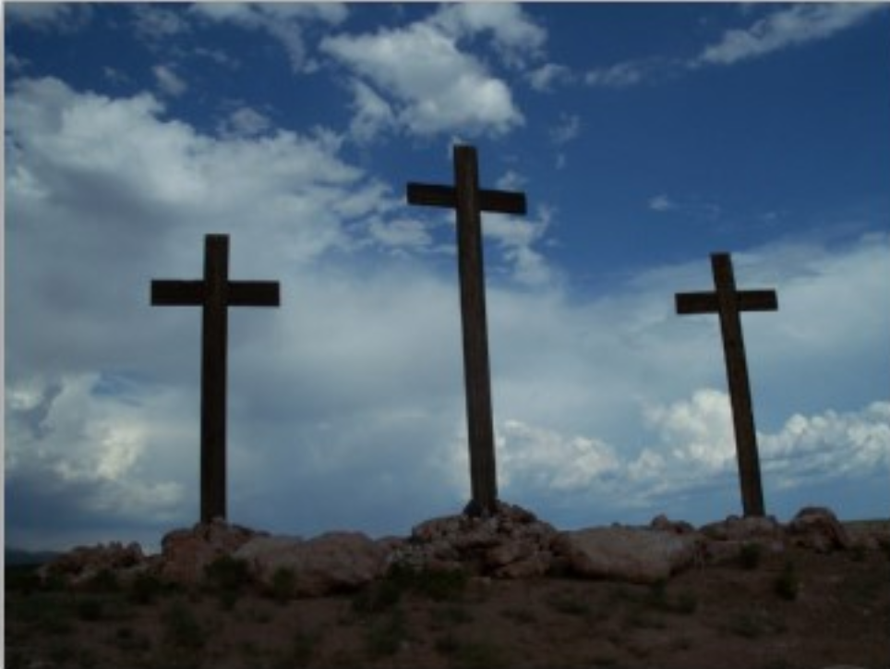
Apenas se arrepiente
El pobre malhechor
Comprueba que ha alcanzado
La eterna salvación.
Así Jesús lo expresa:
“Yo te digo en verdad,
Que en el Edén celeste hoy conmigo estarás”.
www.iglesiaciudadmeridiana.org

Slide 3
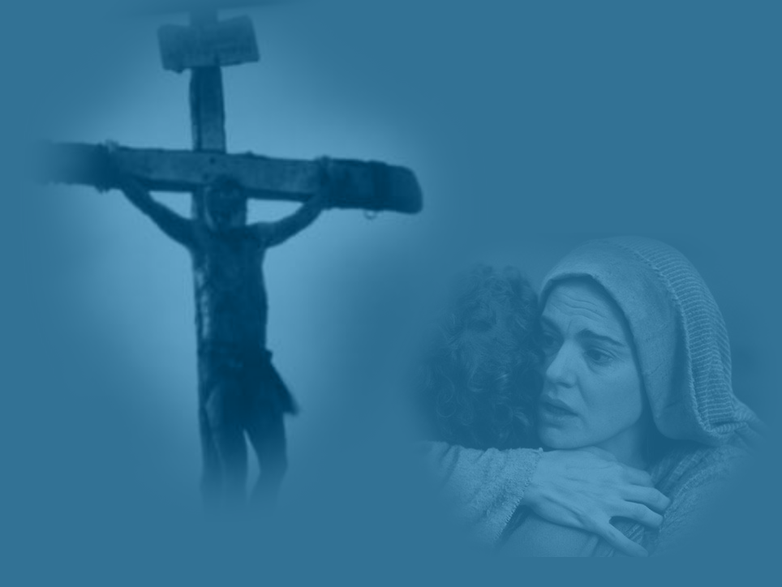
De su afligida madre
Despídese al morir,
Diciéndole: “Tu hijo
Helo mujer ahí!
Y al discípulo amado
Que la acompaña fiel,
Encárgale. “A mi madre
Por madre tuya ten”.
www.iglesiaciudadmeridiana.org

Slide 4
De angustia el alma llena
Cubierto de aflicción,
Jesús eleva al Padre
La dolorida voz:
“¿Por qué me desamparas,
Por qué, Dios mío así?”
Y espera resignado de su pasión el fin.
www.iglesiaciudadmeridiana.org

Slide 5
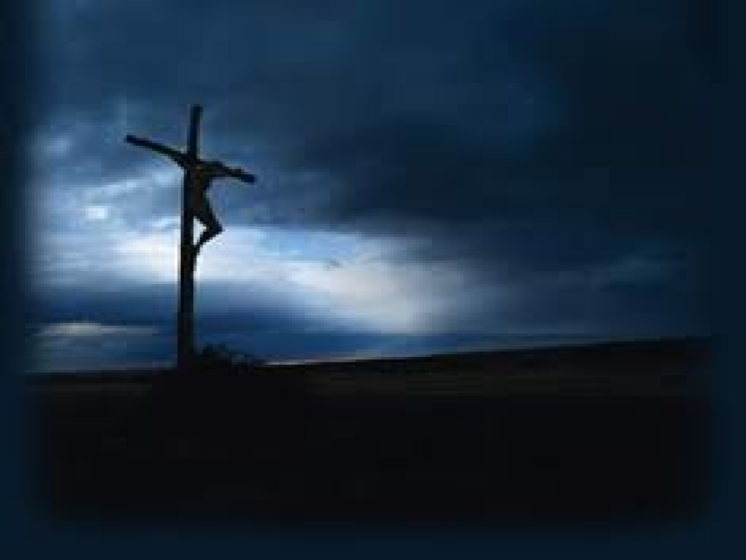
En medio la agonía,
Larga, acerba y cruel,
Abrasados los labios,
Exclama: “tengo sed”.
Divino amor le inflama,
Sed tiene que sufrir,
Que sólo así a los hombres
Le es dado redimir.
www.iglesiaciudadmeridiana.org

Slide 6
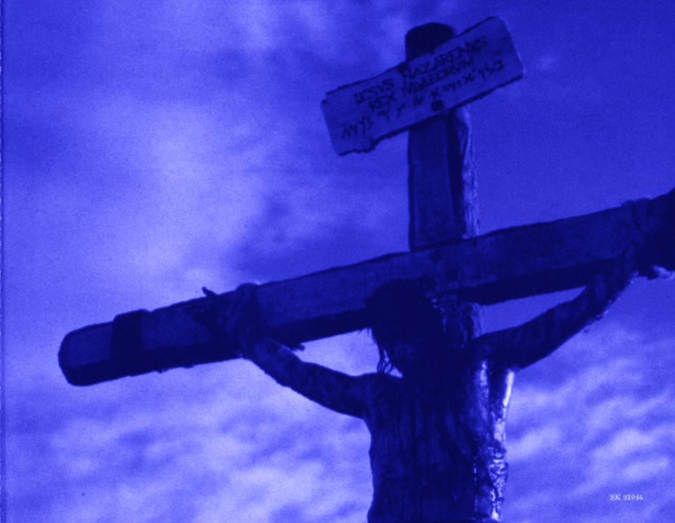
El cruento sacrificio
Hecho sólo una vez,
Termina; y Jesús dice:
“Ya consumado es”.
Tembló el averno y rota
Quedó la esclavitud,
Y recibió gozoso
El hombre la salud.
www.iglesiaciudadmeridiana.org

Slide 7
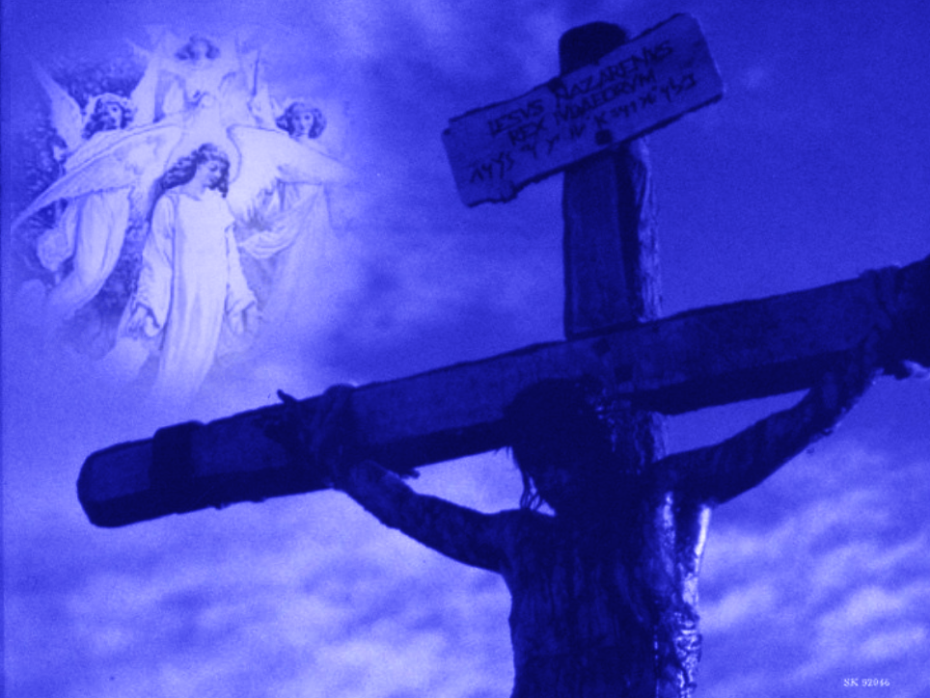
Los ángeles le cubren
El rostro de dolor,
Mientras la ira sigue
De aquel pueblo feroz.
Y el Redentor divino,
Con moribunda voz,
“Oh Padre, te encomiendo
Mi espíritu”, exclamó.
www.iglesiaciudadmeridiana.org

Slide 8
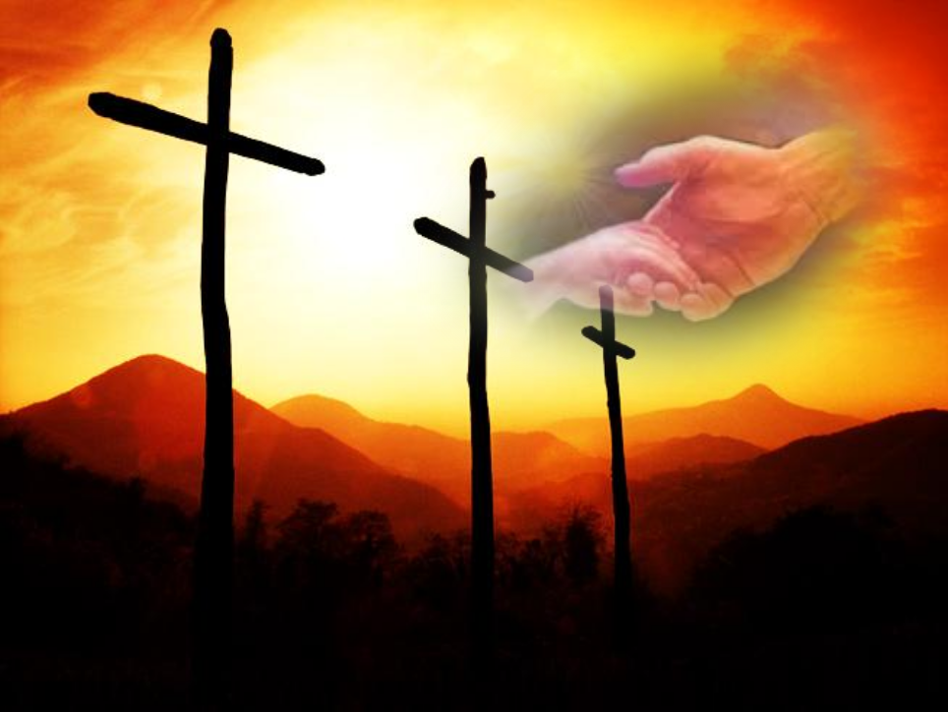
Con azotes y espinas,
Con clavos, lanza y cruz.
Obró nuestro rescate
El Dios-Hombre Jesús.
Él solo medianero
Es entre hombre y Dios,
Pero del hombre exige
Fe, esperanza y amor.
www.iglesiaciudadmeridiana.org

